Slide 1
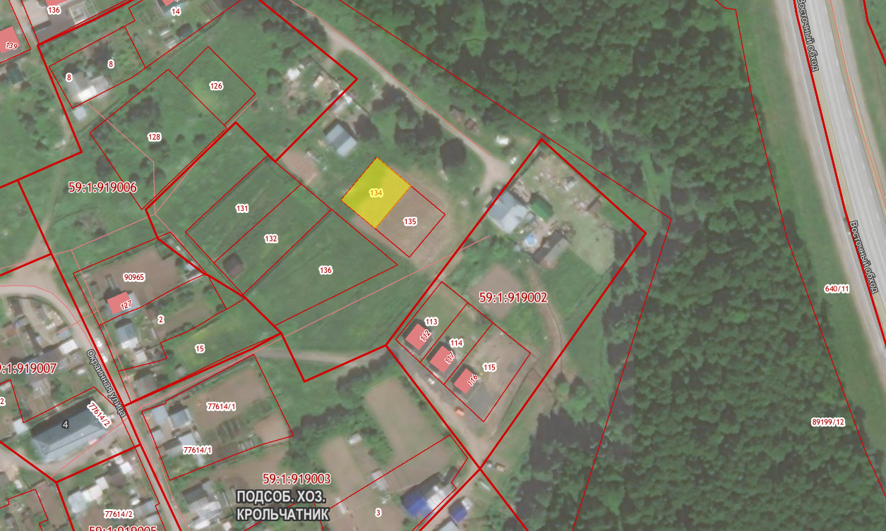
Земельный участок по адресу: г. Пермь, Мотовилихинский район, ул. Окраинная, з/у 3ж
Кадастровый номер участка – 59:01:0910083:134
Площадь земельного участка – 500 кв.м.
Форма собственности – государственная собственность не разграничена;
Площадка расположена в микрорайоне Крольчатник Мотовилихинского района;
Градостроительный регламент – зона малоэтажной многоквартирной жилой застройки, индивидуального жилищного строительства и блокированной жилой застройки (Ж-3);
Вид разрешенного использования – для строительства индивидуального жилого дома (разрешенное использование земельного участка – для индивидуального жилищного строительства (2.1);
Транспортная доступность – остановка общественного транспорта «Микрорайон Крольчатник» - 400м, № автобуса 26
Технические условия подключения
Водоснабжение – возможность подключения имеется, необходимо выполнить ряд мероприятий;
Водоотведение – возможность подключения имеется, необходимо выполнить ряд мероприятий;
Энергоснабжение – возможность подключения имеется;
Газоснабжение – возможность подключения имеется;

